Slide 1





TỰ NHIÊN VÀ XÃ HỘI 2

Slide 2



1
KHỞI ĐỘNG

Slide 3


Slide 4

Bài 5: Một số sự kiện ở trường học
Tiết 2

Slide 5
YÊU CẦU CẦN ĐẠT
- Nêu được tên, ý nghĩa và các hoạt động của một đến hai sự kiện thường được tổ chức ở trường.
- Xác định được các hoạt động của HS khi tham gia các sự kiện ở trường.
- Định hướng phát triển năng lực:
+ Năng lực giao tiếp, hợp tác: Trao đổi, thảo luận để thực hiện các nhiệm vụ học tập.
+ Năng lực giải quyết vấn đề và sáng tạo: Sử dụng các kiến thức đã học ứng dụng vào thực tế, tìm tòi, phát hiện giải quyết các nhiệm vụ trong cuộc sống.
+ Chia sẻ được cảm nhận của bản thân đối với một số sự kiện ở trường.
- Làm được một số việc thiết thực để chuẩn bị cho một số sự kiện sẽ được tổ chức ở trường.

Slide 6
2
KHÁM PHÁ
Hãy kể tên các sự kiện ở trường
các con được tham gia

Slide 7
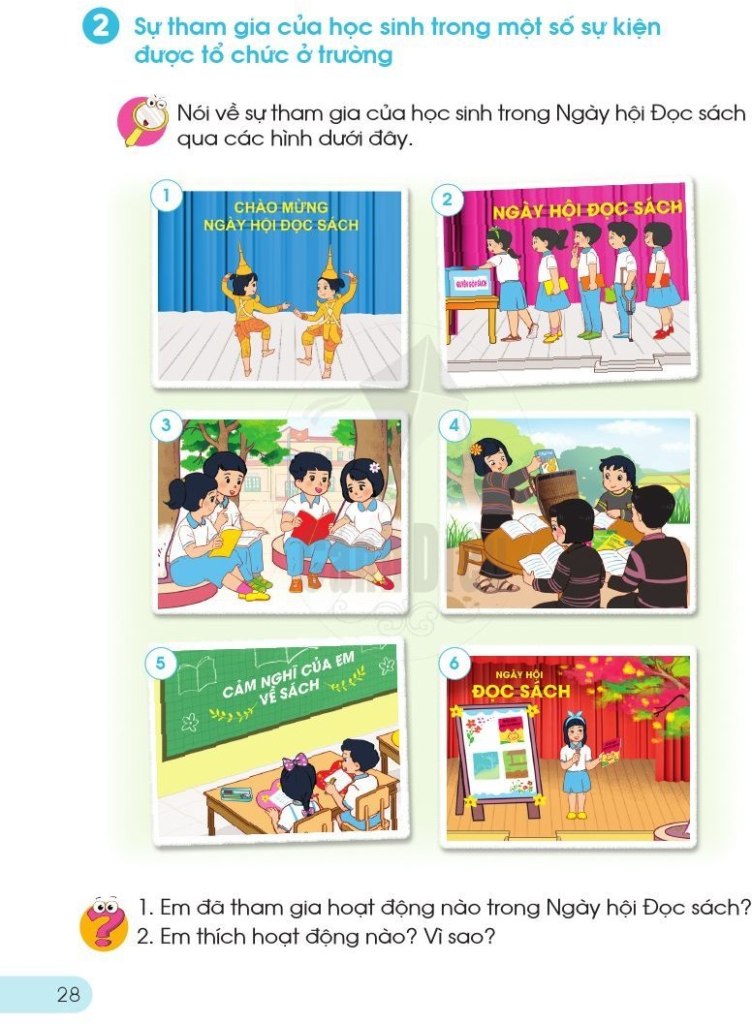
THẢO LUẬN NHÓM 2
Nói về sự tham gia của học sinh trong Ngày hội Đọc sách qua các hình dưới đây.

Slide 8

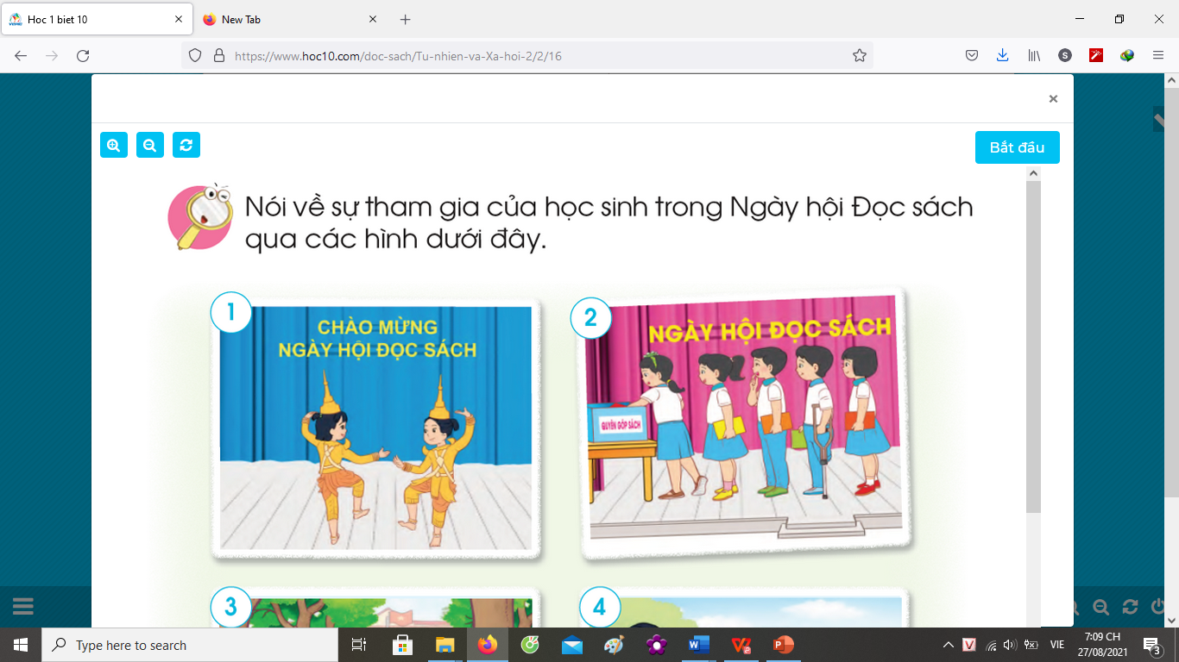

Biểu diễn văn nghệ
Quyên góp sách

Slide 9
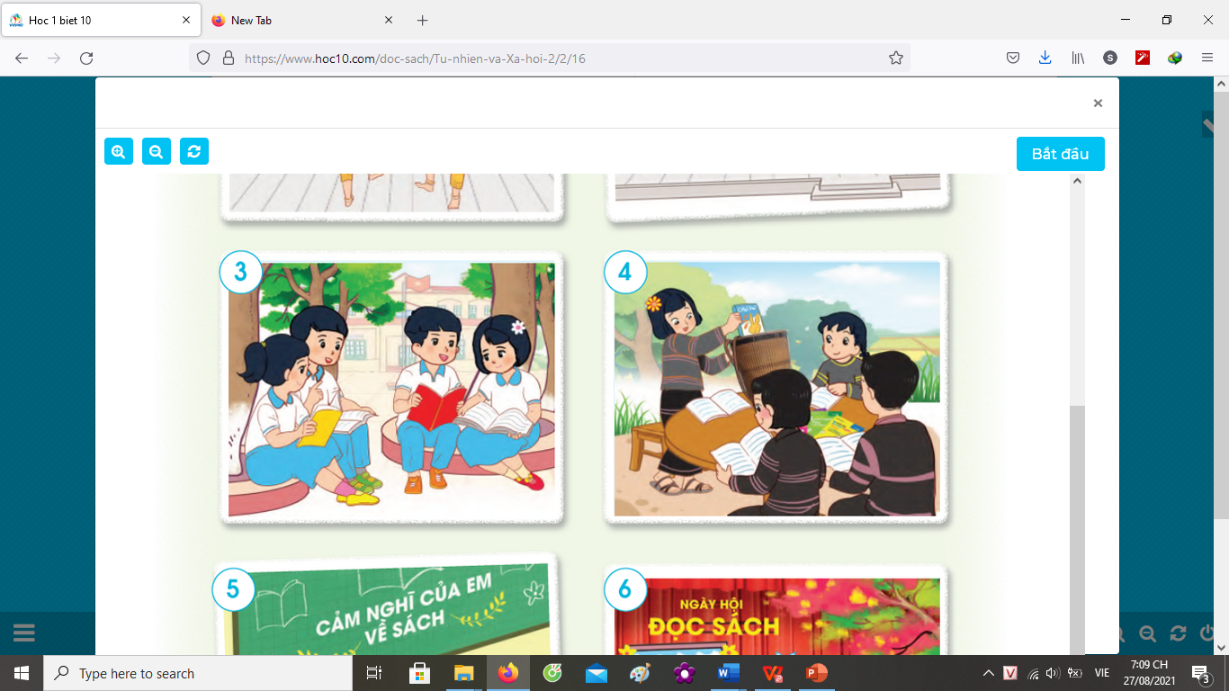

Chăm chú đọc sách

Slide 10
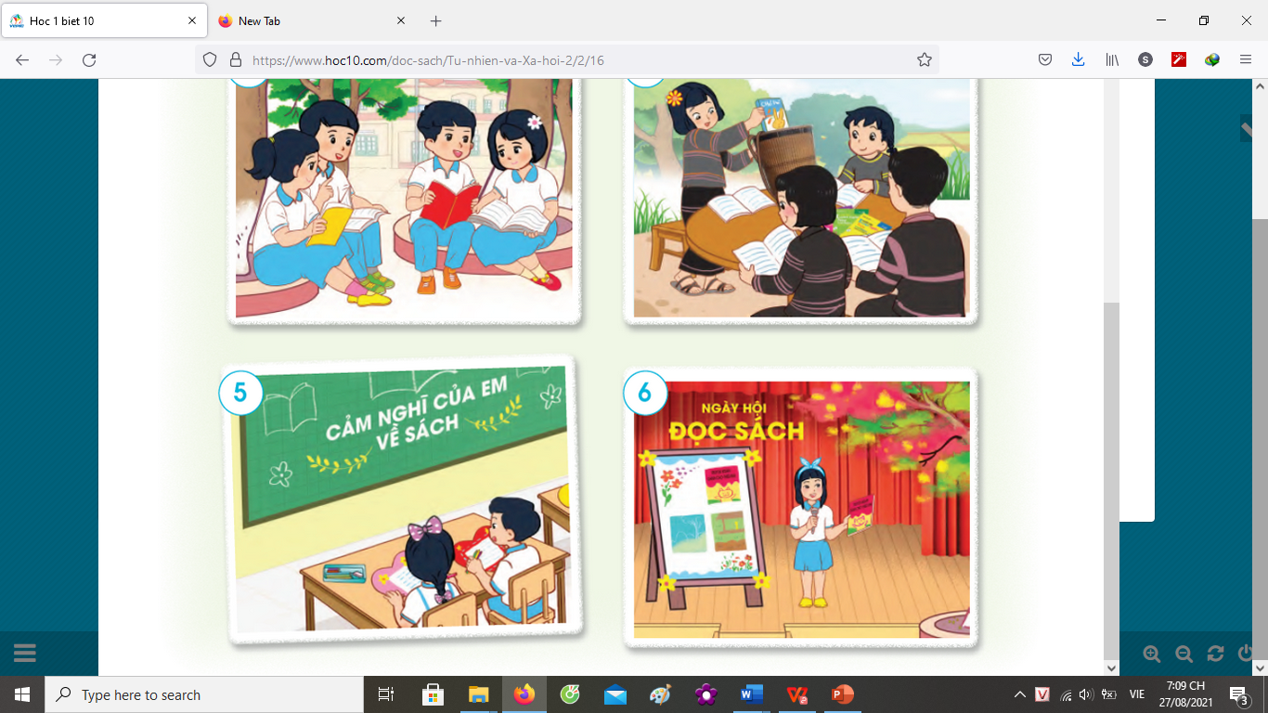

标文本预设
Viết cảm nghĩ về
đọc sách
Giới thiệu sách

Slide 11

Chia sẻ
1. Em đã tham gia hoạt động nào trong Ngày hội Đọc sách?
标文本预设
2. Em thích hoạt động nào trong Ngày hội Đọc sách? Vì sao?

Slide 12
3
VẬN DỤNG

Slide 13
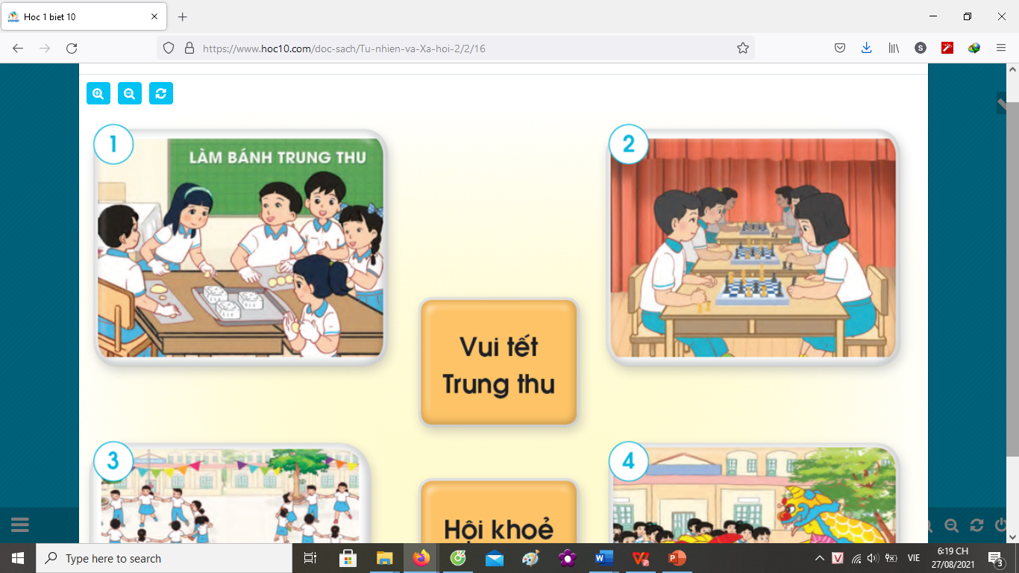
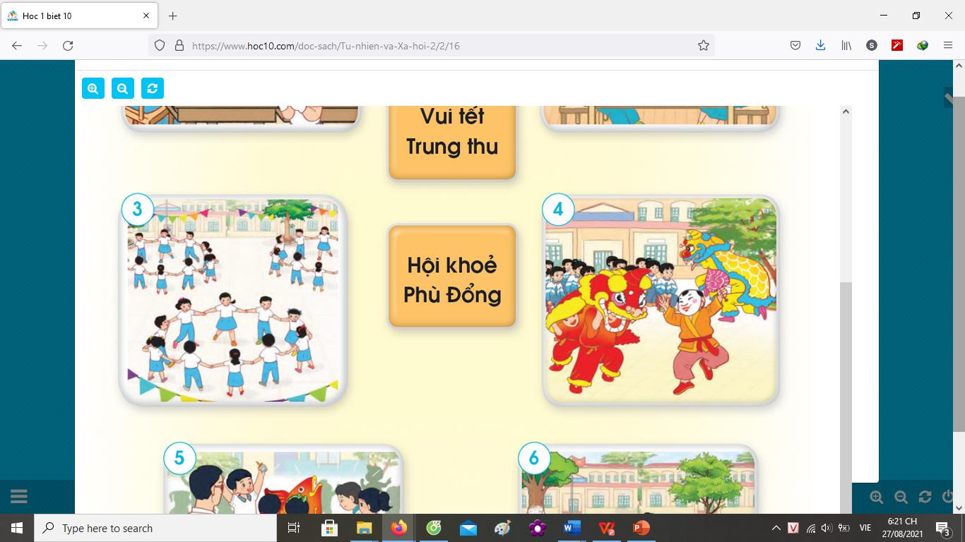
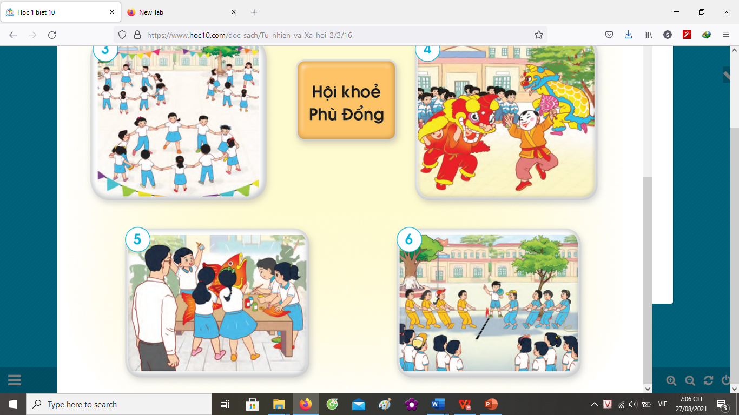
Trò chơi: “Lựa chọn hoạt động của học sinh cho phù hợp với sự kiện”
Vui Trung Thu Hội khỏe Phù Đổng

Slide 14
Vui Trung Thu
Làm bánh trung thu
Múa lân
Làm đèn lồng

Slide 15
Hội khỏe Phù Đổng
Thi cờ vua
Chơi trò chơi
Thi kéo co

Slide 16
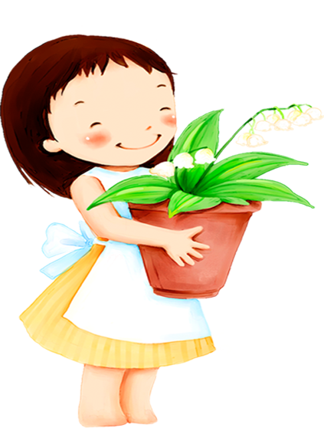
Nhận xét về sự tham gia của một số các bạn
trong sự kiện: Vui tết Trung thu, Hội khỏe
Phù Đổng, Ngày hội Đọc sách?

Slide 17
Em đã tham gia hoạt động nào trong các sự
kiện trên? Em cảm thấy như thế nào khi
tham gia hoạt động đó?

Slide 18
4
Vận dụng – Trải nghiệm

Slide 19







Bài học
kết thúc!

